Slide 1

商業で働くみなさんへ
安全・健康で働くために

Slide 2
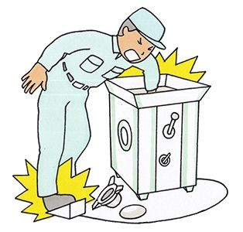
ポイント１ 職場にはさまざまな危険がある！
【労働災害事例1】 機械のロールに巻き込まれた！
１ 労働災害の発生
① ミートチョッパー清掃のため、ロール本体を分解。
② 肉投入口から手を入れて押し出そうとした。
③ フットスイッチを踏み、ロールが回転し手を巻き込まれた。
④ 電源スイッチ破損のため、電源は常時「入」であった。
２ 不安全な作業
① 精肉機械の運転を「切」にせず、機械の清掃を行っていた。
② 破損した電源スイッチを修理することなく放置。
③ 電源プラグを抜いておかなかった。その旨を労働者に指示していなかった。
④ 作業手順を明確にしていなかった。
⑤ 安全教育が不十分であった。
⑥ リスクアセスメントを行っていなかった。
３ 安全な作業のために
① 職場には、食品機械をはじめ、様々な危険があることを理解する。
② 機械の掃除、調整(トラブルを含む)作業では、必ず機械を止める。
③ 電源スイッチを切るか、電源プラグを抜いておく。
③ 必ず作業手順を守る（安全装置、非常停止スイッチ、作業方法など）。
2

Slide 3
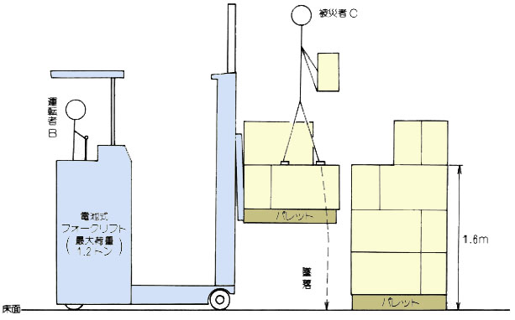
【労働災害事例2】 フォークリフトに荷を取り込み中に墜落！
１ 労働災害の発生
① 商品の積み出しを、Ａがバッテリー式フォークリフト(最大荷重1.2t)の運転操作、Ｂが積荷作業
② フォーク上のパレットに荷を載せるため、Ｂはパレット荷の上に乗り、そのまま、パレットへの積み込みを行った。
③ 商品をパレットに載せるべく、片足をパレット上のケースに載せた時に、ぐらつき、商品を持ったまま墜落した。
Ｂ
Ａ
２ 不安全な作業
① 無資格者がフォークリフトを運転。
② フォークリフトを人の昇降に使用し、かつ不安定なパレット上で作業。
③ フォークリフト作業での作業指揮者を定めていなかった。
３ 安全な作業のために
① 資格が必要な作業で、無資格者は絶対その作業に従事しない。
② フォークリフト作業では、作業指揮者が作成した作業計画により作業する。
③ フォークリフトでは、人の昇降など用途外での使用をしない。

Slide 4
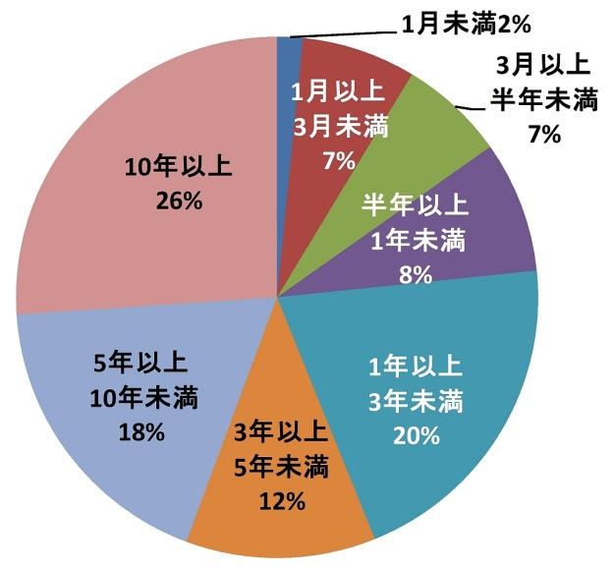
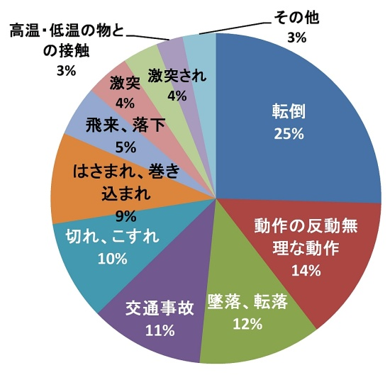
【労働災害の傾向】
１ 未熟練者(3年未満)に労働災害が多発！
① 経験年数1年未満が24％と多く注意が必要
② ３年未満の者でみると42％と多くを占めている。
H27年経験年数別死傷災害（商業）
H27年未熟練労働者の事故の型別災害（商業）
【未熟練労働者の労働災害の傾向】
2 転倒災害が25％と多くを占める！
① 滑る、つまづくなどによる転倒災害が4分の１と多い。
② 重量物を持ち上げるなど、無理な動作による腰痛などが14%。
③ 脚立で荷の取り出しで墜落などが12%
4

Slide 5
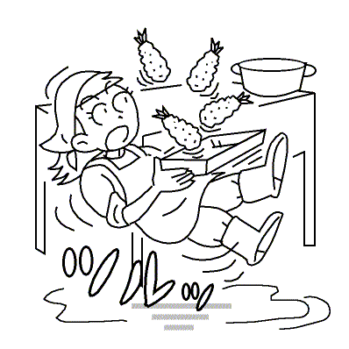
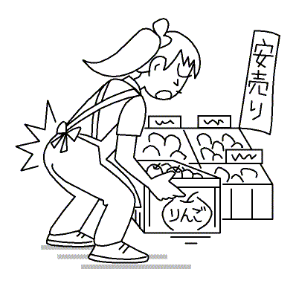
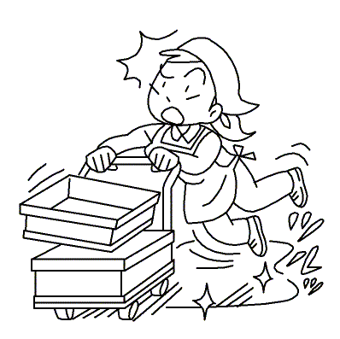
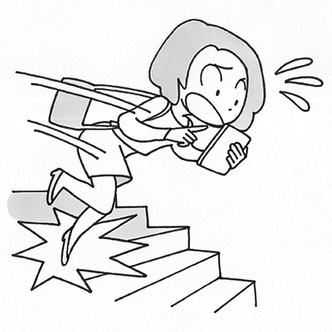
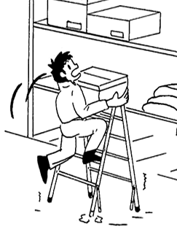
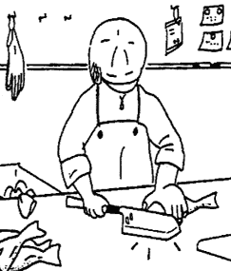
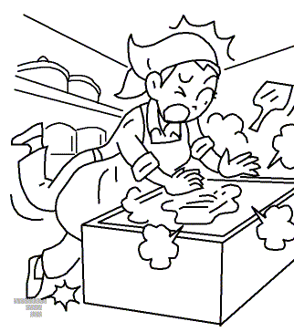
ポイント２ 「かもしれない」で危険を意識する！
人の「かもしれない! 」
①
人は
・ すべる
・ つまづく
・ 腰を痛める
・ 落ちる
・ ころげ落ちる
・ 切る
・ やけどする
・ 感電する
・ ガス中毒になる
・ 酸欠になる
・ 有害物にやられる
②
③
かもしれない
⑤
④
⑥
⑦
5

Slide 6
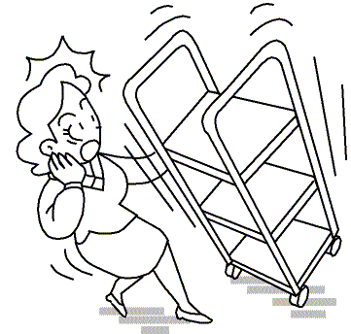
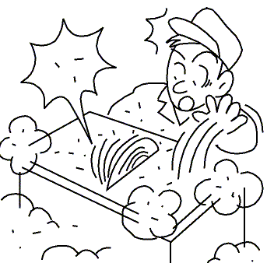
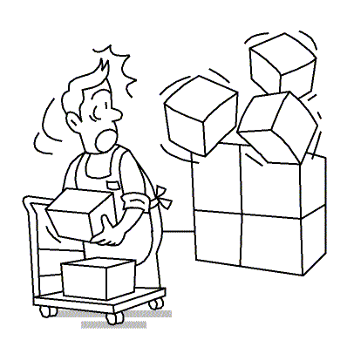
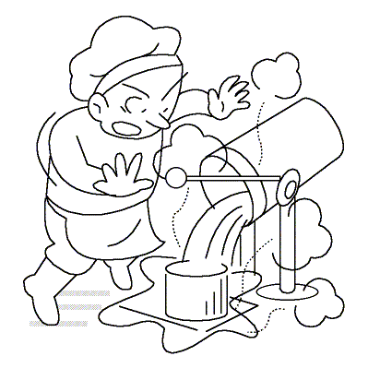
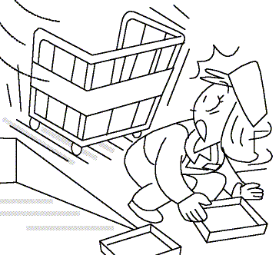
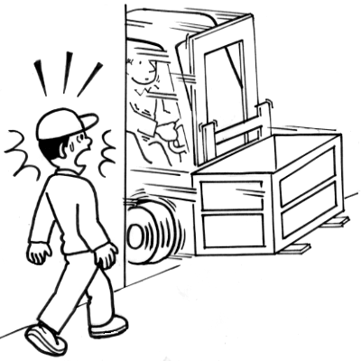
モノの「かもしれない」
②
①
モノは
・ 動く
・ 回る
・ 飛ぶ
・ 落ちる
・ 抜ける
・ 燃える
・ 倒れる
・ くずれる
・ 爆発
・ 漏れる
③
かもしれない
④
⑤
⑥
6

Slide 7
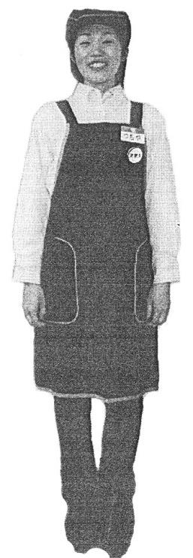
ポイント３ 安全な作業は正しい服装から！
◆ お客様に接することを意識します。
◆ 安全も含めた正しい身だしなみが大切です。
◆ 食品を扱う場合は、清潔感は非常に大切です。
１ 頭部 : ① 前髪は眉毛にかからないように ② 長い髪は束ねる
③ 髪の色は自然色 ④ 化粧はひかえめに
２ シャツ：① ボタンは全て留める ② 裾はパンツの中に入れない
③ 袖は原則として腕まくりはしない
３ エプロン：① 左胸部にネームプレートをつける
②肩ひもはねじれないよう
③ ポケットに物を入れすぎない
４ パンツ ：裾は床にこすらない長さにする。
５ 靴 ：① かかと：踏みつけない。
② 色は白・黒・茶等にし、派手なものは避ける。
7

Slide 8
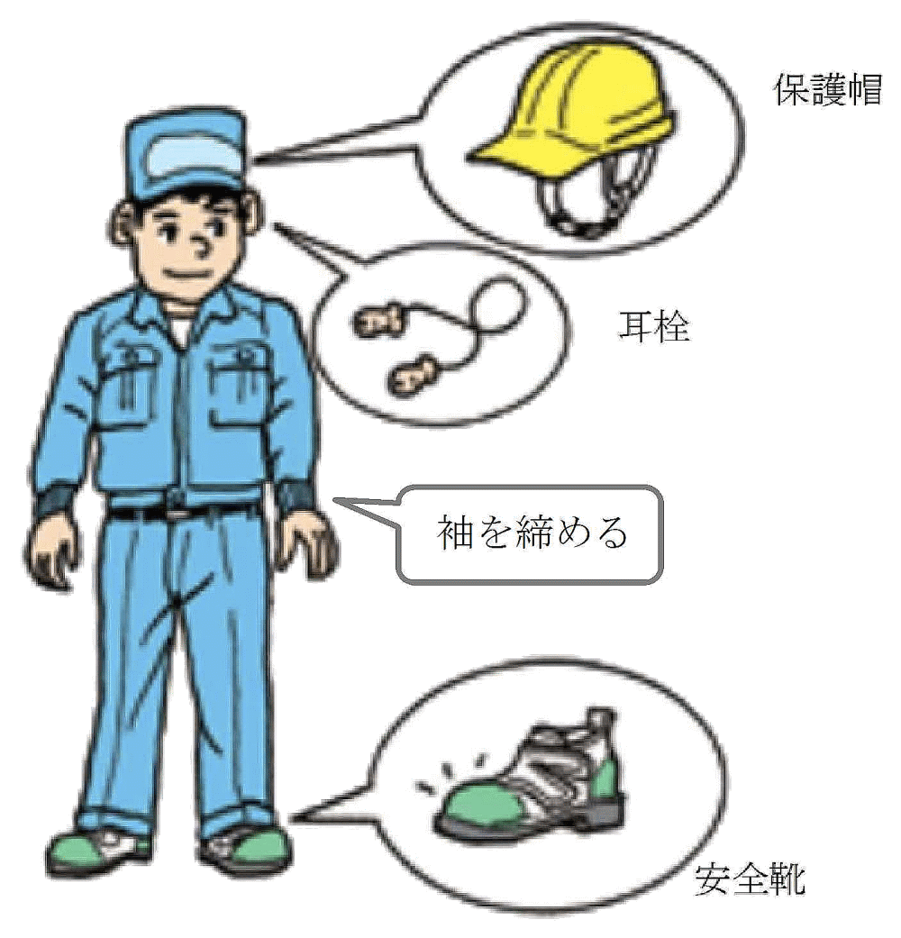
（安全な作業は正しい服装から！）
（機械による加工やフォークリフト運転などの作業がある場合の服装）
◆ 作業時は定められた安全な服装を着用する。
◆ 作業服装は身体にピッタリした軽快なものとする。
◆ 長袖の場合は袖口を締め、上着の裾はズボンの中に入れる。
◆ 刃物、ドライバー、ドリル、ボールペンをポケットの中に入れない。
◆ タオルや手ぬぐいを首に巻いたり、えり巻き、ネクタイなど巻き込
まれるおそれのあるものは着用しない。
【保護帽は正しく着用】
・あごひも、ゆるみ、あみだかぶりのチェック
・古いもの、傷ついていないことの確認
・基本は墜落時保護用
8

Slide 9
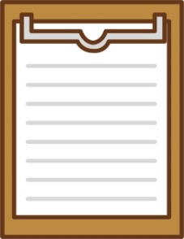
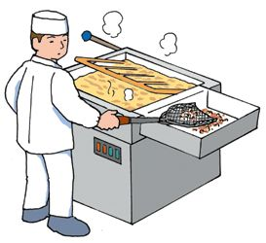
ポイント４ 決められた作業手順を守る！
○ 職場には思いがけない危険がたくさんあります。
○ 職場で決められた作業手順は、安全・衛生で効率よく作業するためのルールです。
○ 作業手順を守り、自分を守りましょう。
◆ 定められた作業手順（作業標準）をきちんと守る。
◆ 作業手順書に示されている作業手順を繰り返し練習し体得する。
◆ 安全上やるべきこと、やってはならないことをよく理解する。
◆ 作業手順がわからない時は、そのままとせず責任者から必ず確認する。
◆ 慣れによるケガに注意し、軽はずみな動作や強引な動作をしない。
作業手順書
【フライヤーの安全上の注意事項】
① 原則油が入っている時はヒーターを持ち上げない。
（ヒーター落下し油が跳ねて大やけどする）
② 電源が入った状態でヒーターを持ち上げない。電源を切る。
（火災を防ぐ）
③ 油量を守る。（火災を防ぐ）
9

Slide 10
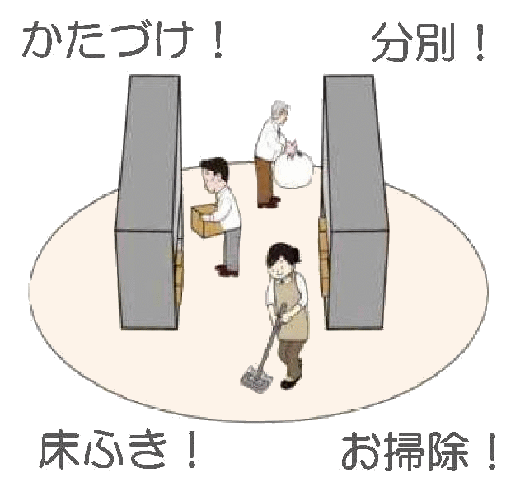
ポイント５ ４Ｓ、５Ｓの励行で安全を高める！
◆ 整理 いるものといらないものを分け、いらないものは処分する。
→ 作業効率があがり、転倒災害の危険も減ります。
◆ 整頓 いるものを使いやすく、わかりやすく収納する。
→ ムダな時間が減り、品質も向上します。
◆ 清潔 汚れを取り除いて身の回りをきれいにする。
→ 商品の品質向上、食中毒予防、異物混入防止が図られる。
◆ 清掃 機械設備、作業場所の汚れやゴミを除去する。
→ 機械設備の機能維持、転倒災害の危険も減ります。
◆ 習慣 決められたことをきちんと守る。
→ 繰り返しで、意識しないでも自然に安全、衛生な行動ができるようになる。
いらないものがある
とムダな動きに
収納が悪いとムダな
時間が発生
４Ｓ不良だと
労働災害
効率低下
きれいでないと
製品不良、信用喪失
清掃しないと、機械
故障、転倒危険
10

Slide 11
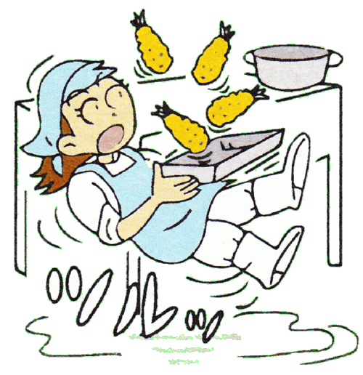
ポイント６ 安全な作業をみんなで実施し職場を安全に！
「転倒」、「腰痛症」、「墜落、転落」、「切れ、こすれ」、「はさまれ、巻き込まれ」、「熱中症」の災害防止対策を徹底しましょう。ここでの事例は、ヒヤリ・ハット事例ですが、災害事例として紹介しています。
(1)「転倒」災害防止のポイント
■ 床は常に「整理」「整頓」「清掃」「清潔」で安全に！
・床の濡れをきちんと拭き取る（清掃中の箇所は床濡れに注意）
・余計なものがあると「つまずき」転倒の原因に
■ 大きい物、重い物は「台車」を使用しましょう！
台車を使えないときは、二人で持つか、何回かに分けて運ぶようにしましょう
■ 移動時は物を持たないようにしましょう！
物を持っての移動は「転倒」の危険が大きくなります。
■ 通路の照度は十分確保しましょう！
製造業の労働災害を踏まえ、次の安全のポイントを実施しましょう。
11

Slide 12
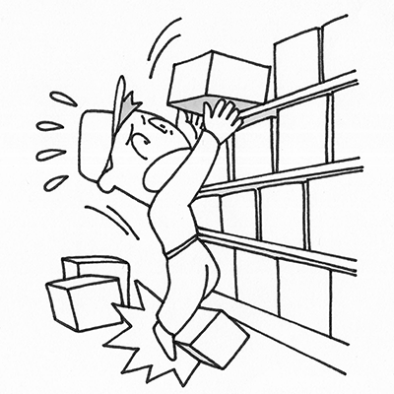
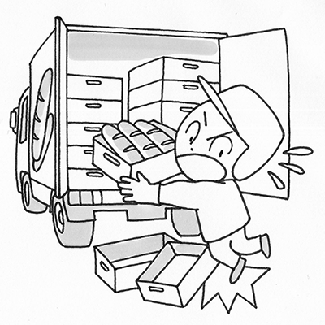
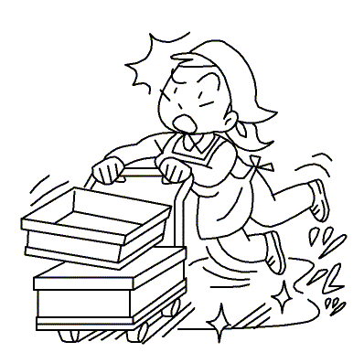
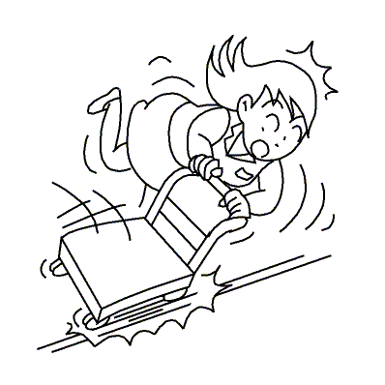
【転倒の事例】
■事例①-1 倉庫で、陳列棚の上段にある商品箱を降ろそうとしたところ、足元に放置されていた箱につまずき、箱を抱えたまま転倒した。
■事例①-2 積み込み作業のため、パンが入った番重を両手で持ち、パン工房から駐車場に向かっていた際、足元に置かれていた空の番重に気づかず、つまずき転倒した。
■事例①-3 午前1時頃、番重の運搬作業時、凍結していた路面に足をとられて転倒した。
■事例①-4 商品を配達した後、手押し台車を押して歩行中、台車の車輪が側溝に落ちて急に止まったので、その上に乗り上げて転倒した。

Slide 13
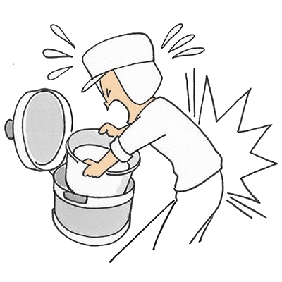
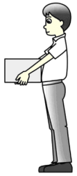
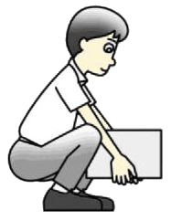
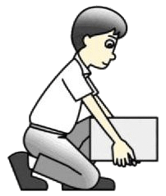
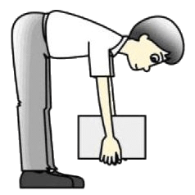
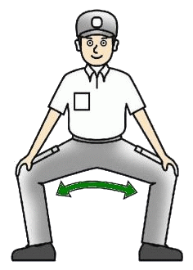
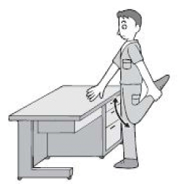
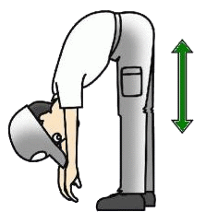
(2)「腰痛症」災害防止のポイント
■ 作業姿勢、動作（重量物の取り扱い）
■腰痛予防体操
ストレッチを中心とした腰痛予防体操
をしましょう。
・できるだけ重量物に身体を近づけ、重⼼を低く
・[重量物を持ち上げる場合]
① ⽚⾜を少し前に出し膝を曲げる。
② 腰を⼗分に下ろして重量物を抱える。
③ 膝を伸ばすことによって⽴ち上がる。
※ 呼吸を整え、腹圧を加えて⾏う。
・[重量物を持っての移動]
移動距離を短くし、人⼒での階段昇降は避ける。
好ましい姿勢
好ましくない姿勢
13

Slide 14
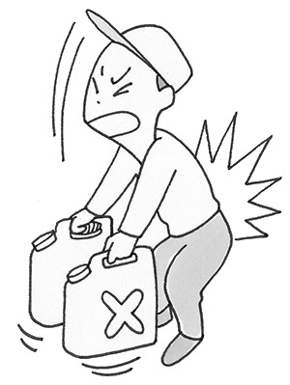
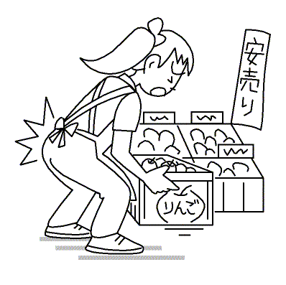
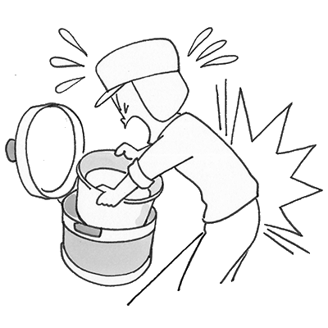
【腰痛症の事例】
■事例②-1 配送先の玄関に向かう急な階段で、灯油（18リットル入り）の入ったポリタンクを左右の手に1缶ずつ、一気に持ち上げようとした際、腰を捻った。
■事例②-2 スーパーの店舗前で青果商品を販売中、りんごの入った箱を持ち上げようとした時、腰をひねった。
■事例②-３ 午厨房内の炊飯器にセットするため、炊飯釜（研いだお米が約8㎏入っていた）を両手で持ち上げた際、腰に強い痛みを感じた。
14

Slide 15
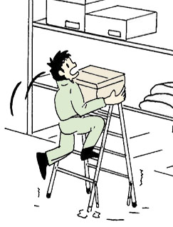
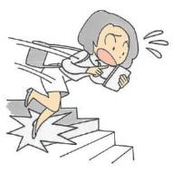
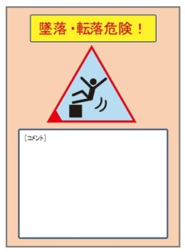
(3)「墜落・転落」災害防止のポイント
■ 脚立は正しく使いましょう！
・ 脚立などを使い、棚の商品を取り出そうとし、不安定
な脚立と一緒に転落。
・ 脚立は開き止めをし、商品を両手で持つ場合は2人作業。
■ 階段の昇降時は、必ず手すりを持ちながらゆっくりと！
・ 物を持っての移動、スマホ見ながらは転落の危険大。
・ 安全な昇降を習慣づけましょう。
■ プラットホームでの作業や通行は端から離れて！
・ カゴ車の移動時なども、端からの墜落も発生。
・できるだけ、端に近づかないように。
・ カゴ車が、プラットホームやトラックからの荷卸し中に落下
⇒ 支えようとして下敷きに！ ⇒ 支えず逃げましょう。
スマホ見ずに
足元見て！
15

Slide 16
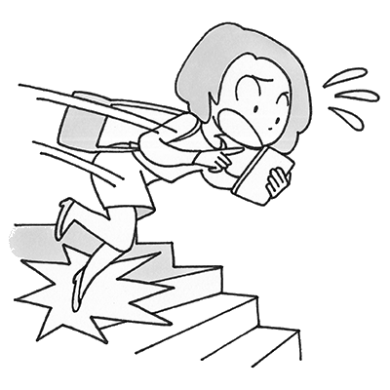
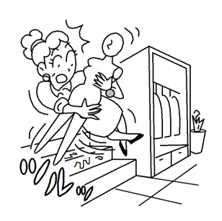
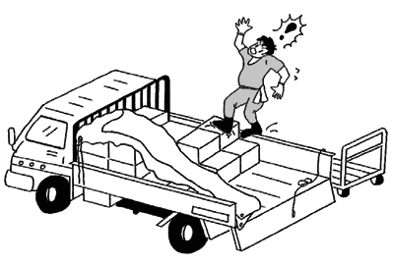
【墜落・転落の事例】
■事例③-1 出勤時、店内の社員通用階段にて地下1階の更衣室へ下りていたところ、スマートフォンを操作していたため階段を踏み外し、転落した。
■事例③-2 午後1時頃、店内階段をマネキンを抱えて降りていたとき、雨天で階段が濡れていたため、滑って階段をふみはずし、階下へ転落した。
■事例③-3 ダンボール入り床材(1個15㎏）25個をトラックに積み込んだあとシート掛け作業に入った。 左側にシートを止め全面にシートを張り右側に荷とあおりの間を移動中足元がふらつき転倒した。

Slide 17
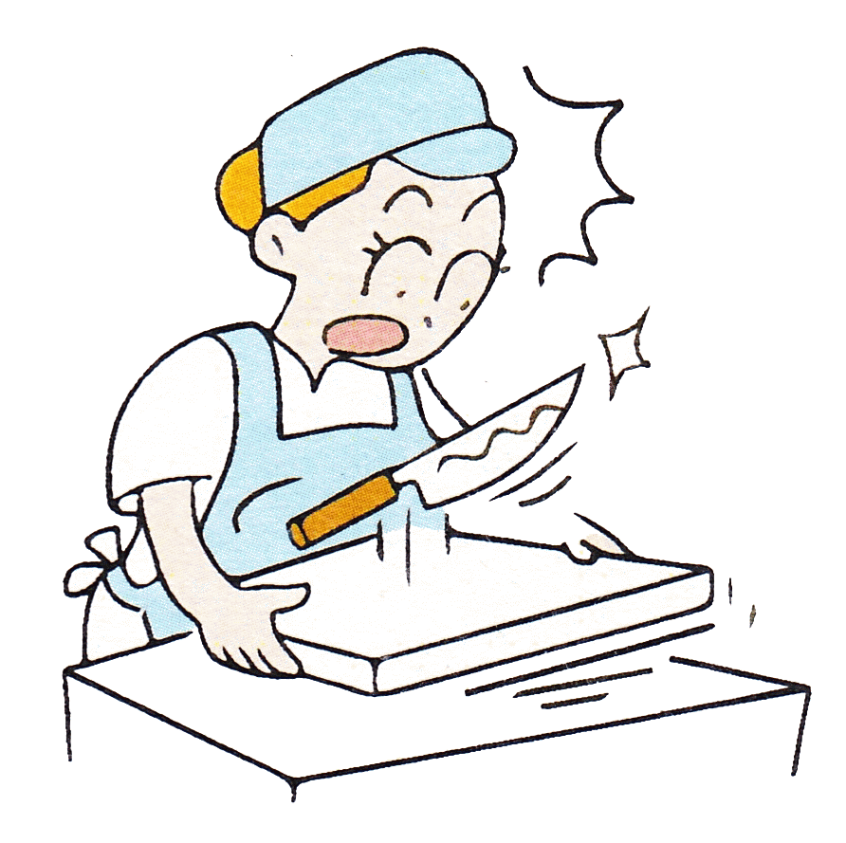
(4)「切れ・こすれ」災害防止のポイント
■ 加工機械の刃部の清掃は必ず止めてから！
刃部の清掃を機械を動かしたまま行い、巻き込まれて重傷となる災害が発生。
■ 機械を止めた作業では不意の起動防止を！
・ 他の作業者が気づかずにスイッチを入れることがある。
・ 作業中の表示を！
■ 包丁を使う場合は置き方、置き場所を安全に！
・ ４Ｓ（整理、整頓、清掃、清潔）を徹底
・ 使い終わった包丁はきちんと片づける。

Slide 18
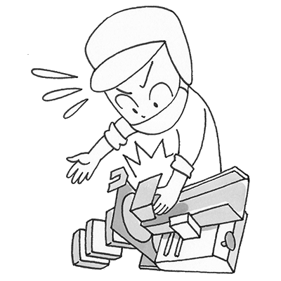
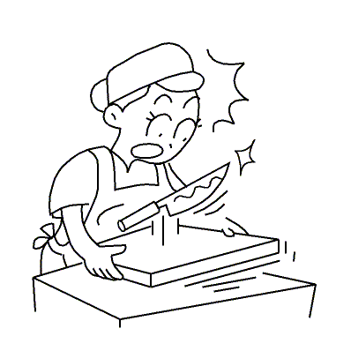
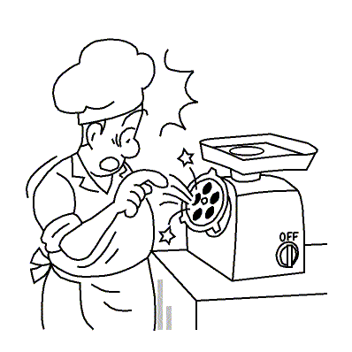
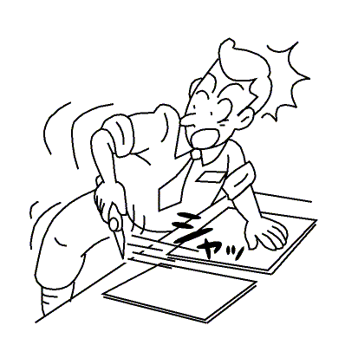
【切れ・こすれの事例】
■事例④-1 食パン工房の作業台で食パンをスライスしている際、手で食パンを押しながらスライスしていたため、指がスライサーの刃に接触した。
■事例④-2 午前10時頃、寿司ネタの製造中、まな板が作業台に貼り付いて動かないので、力を入れて引っ張ったところ、まな板上に置いてあった包丁が跳ねて手が切られそうになった。
■事例④-3 挽肉機で肉の加工作業終了後、機械を洗浄するため、電源を切って挽肉出口のカッター部分に手を近づけたところ、惰性回転中のカッターに指が接触した。
■事例④-4 商品陳列に使用する段ボール下敷きをカッターナイフで切断作成中、勢い余って右大腿部を切りそうになった。

Slide 19
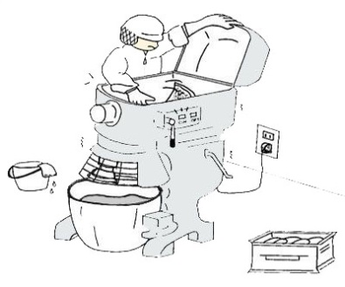
(5)「はさまれ・巻き込まれ」災害防止のポイント
■ 機械の清掃、修理は止めてから！
機械を動かしたまま、清掃等を行い、ロール部分や回転する刃に巻き込まれる重篤な災害が発生。
■ 機械を止めた作業は不意の起動防止を！
清掃中、修理中などの表示、起動スイッチの作業者保管で、不意の起動を防ぐ。
■ 囲い、安全装置等はその機能を殺さない！
点検、整備で機能の有効保持をしましょう。

Slide 20



【挟まれ・巻き込まれの事例】
■事例④-1 食肉加工で、肉種変更のためミキサーに付着した肉片を落とす作業を行おうとしてスイッチを切ったが、ミキサーがまだ動いているうちに手を出して巻き込まれた。
■事例④-2 倉庫内で、フォークリフトの左側に立ち、検品のためフォークリフトの運転手と会話した後、フォークリフトが右に旋回して発進した際、フォークリフトの左後部と倉庫の壁の間に挟まれた。
■事例④-3 挽配送センターで発送する商品の仕分け作業中、商品を積載したパレット台車の方向を転換しようとしたところ、旋回した車輪に足を挟まれた。

Slide 21

（参考） 「熱中症」災害防止のポイント
(参考）「熱中症」災害防止のポイント
高温多湿な職場では「熱中症」の危険があります。
■ 熱中症を予防しよう！
○ 睡眠不足など体調の変化に気をつける。周囲にも気を配る
○ 通気性のよい、吸湿性・速乾性のある衣服を着用する
○ こまめに休憩と水分補給を
■ 次の症状があると「熱中症」のおそれ！
○ めまい、立ちくらみ、手足のしびれ、筋肉のこむら返り、気分が悪い
○ 頭痛、吐き気、嘔吐、倦怠感、虚脱感、いつもと様子が違う
○ 返事がおかしい、意識消失、けいれん、からだが熱い（重症）
■ 責任者への連絡と次の措置を！
○ 涼しい場所へ避難させる
○ 衣服をゆるめ、からだを冷やす（特に、首周り、脇の下、足の付け根）
○ 水分・塩分、経口補水液(水に食塩とブドウ糖を溶かしたもの)を補給する
自力で水が飲めない、意識がない場合は、すぐに救急車を！

Slide 22
ポイント７ もし異常事態や労働災害が発生したら！
(1) もし「異常事態」が発生したら
① 異常事態を発見したら、まず何が起こっているかを確認します。
② 周りにいる責任者や同僚に大きな声で知らせます。
③ 必要により非常停止ボタンで機械を止めます。
④ 責任者の指示のもと、同僚と協力して適切な処置を取ります。
⑤ 一人で勝手な行動はしません。
レバーが
ぐらぐらします
変な においが
します
【知らせよう！】
機械の状態がいつもと違っていたら、リーダーなど、まわりの人にすぐに知らせましょう！
変な 音が
します
赤いランプが
ついています
青いランプが
消えています
ランプが
点滅しています
さわると 熱いです
○○が ありません

Slide 23

(2) もし「労働災害」が発生したら
◆ 労働災害発生の可能性をゼロにはできない！
◆ 日ごろから非常時、災害時の訓練を！
◆ 万一、労働災害が発生したら、次の対応を！
労働災害発生時の対応（例）
労働災害発生
まずは落ち着いて！
・ 慌てて駆け寄って、二次災害を発生させない
・ 大きな声で知らせよう
被災者の救護！
上司（責任者）への連絡！
・ 責任者の指示があれば補助なども
（被災者の病院への搬送など）
現場対応

Slide 24

ご安全に
24

